Slide 1
Дял: Компютърна графика
Основи на изображенията

Slide 2
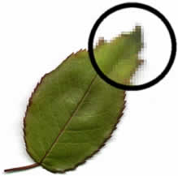
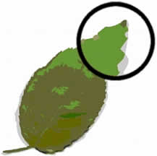
1. Видове графични обекти
Растерни- мрежа (растер) от малки квадратчета, наречени пиксели (импортирани графични обекти (File/ Import))
Векторни- математически описани линии (направени с инструментите на програмата)

Slide 3
2. Разделителна способност
Зависи от броя на пикселите и се измерва в пиксели на инч (ppi) или точки на инч (dpi). За гледане на изображение е достатъчно 72 ppi, но за печат- 300, 600 dpi и нагоре dpi.

Slide 4
3. Сканиране на изображение
Сканирането е процес на дигитализиране (превръщане в цифров вид) на изображенията. Това става благодарение на специални периферни устройства, наречени скенери.

Slide 5
4. Цветови модели
RGB (Red, Green, Blue) – при този модел всички цветове се получават като комбинация от три основни цвята- червено, зелено и синьо. Бял цвят се получава от равни части от трите цвята, а черния от липсата им. Модела е подходящ за възпроизвеждане на изображения от монитори;
CMYK (Cyan, Magenta, Yellow, Black)- циан (светло синьо), магента (тъмно червено), жълто и черно. Тази схема е създадена за печат.
HSB (Hue, Saturation, Brightness) – цвят (нюанс), наситеност, яркост. Цветови оттенък от 0 до 360⁰, наситеност от 0 до 100% и яркост от 0 до 100%.

Slide 6
5. Същност на файловите формати
Представляват стандарти за представяне, компресиране и съхранение на изображения.
Различават се обикновено по броя на цветовете- измерва се по броя на битовете, отделени за представяне на пиксел:
8 бита- 256 цвята;
16 бита- 65 000 цвята;
24 бита- 16 млн. цвята;
32 бита- 4 милиарда цвята;

Slide 7
6. Често използвани файлови формати
BMP (Windows Bitmap) – специфичен формат на MS Paint с цветове до 24 бита (16 млн.). Използват се за Windows тапети.
GIF – компресиран на 256 цвята файл. Важни свойства- прозрачност и анимираност;
JPEG (Joint Photographic Expert Group)- компресиран с 24 бита цвята (задоволително качество за представяне в среда Internet);
TIFF (Tagged Image File Format)- 24 битов формат, много качествен печат, позволява различни нива на компресия;

